Slide 1
Свет женщины прекрасный и высокий
К Международному женскому дню
Муниципальное бюджетное учреждение культуры «Централизованная библиотечная система» Центральная городская детская библиотека им. Н. К. Крупской Библиотечно-информационный центр
Составитель: гл. библиотекарь ЦГДБ им. Н.К. Крупской
А.Н. Прохорова
г. Батайск, 2023

Slide 2
Тысячелетиями слагаются стихи и оды в адрес прекрасных дам. Много написано художественных произведений о судьбах женщин, картин. Дорогой читатель! Мы предлагаем тебе окунутся в таинственную атмосферу занимательной истории жизни и достижений представительниц прекрасного пола. Ознакомится с литературой, которая хранится в нашем фонде. Приятного просмотра!

Slide 3
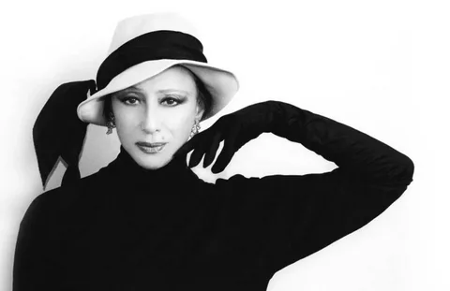
Цитаты известных женщин
«Добрые дела стоит делать просто так, без ожидания благодарности и ответа, но, возможно, однажды кто-то сделает что-то доброе для вас».
Принцесса Уэльская, первая жена принца Уэльского Чарльза, одна из самых известных женщин своего времени и любимица всех англичан.
https://www.yapokupayu.ru/blogs/post/luchshie-tsitaty-velikih-zhenschin-aktualno-do-sih-por
«Всю жизнь люблю новое, всю жизнь смотрю в будущее, мне всегда это интересно!»
Советская и российская балерина, балетмейстер, хореограф, прима-балерина Большого театра СССР в 1948-1990 годах. Герой Социалистического Труда, народная артистка СССР, лауреат Ленинской премии. Кавалер трёх орденов Ленина и полный кавалер ордена «За заслуги перед Отечеством». Представительница театральной династии Мессерер-Плисецких. Считается одной из величайших балерин XX века

Slide 4
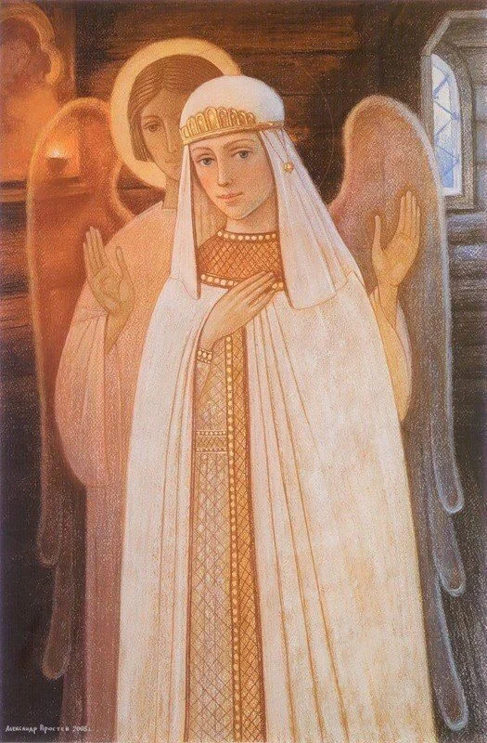
Женщины в ликах святых
Княгиня Ольга – единственная русская женщина, которую причислили к лику равноапостольных святых. Ольга первая на Руси приняла христианство, еще до Крещения.
https://dzen.ru/a/Y2fCyCRcvBwDJIi6
Феврония Муромская. Житие святой стало широко известно после публикации «Повести о Петре и Февронии». Петр и Феврония считаются покровителями семьи.

Slide 5
Матрона Московская является одной из самых популярных русских святых. Канонизирована она была сравнительно недавно – в 1999 году. Матрона родилась незрячей. Родители хотели оставить ребенка в приюте, но матери девочки приснился вещий сон о слепой голубице, и Матрону оставили. Уже в 8 лет девочка была глубоко верующей, у нее был дар предсказывать будущее и исцелять больных. К 18 годам у Матроны Московской отнялись ноги. Большую часть жизни Матрона прожила у односельчанки Евдокии Михайловны Ждановой и её дочери Зинаиды, принимала у себя страждущих и больных. Скончалась Матрона Московская в 1952 году. В 1999 году Матрону канонизировали как местночтимую святую, поклониться ей едут люди со всей России.

Slide 6
Образ женщин у русских художников
«АЛЕНУШКА» ВАСНЕЦОВА
Образ Аленушки сегодня узнает каждый, хотя в год выхода картины коллеги по цеху встретили ее прохладно. Но художнику было не привыкать к тому, что к его холстам со сказочными персонажами в те времена относились с непониманием. По-настоящему его образы русских героев и в том числе русской девушки оценили лишь спустя время. Бесконечная печаль, чувство безнадежности в глазах Аленушки с тяжелой судьбой и сегодня глубоко трогает зрителей.
https://lermontovgallery.ru/spravochnik-antikvariata/samye-izvestnye-zhenskie-portrety-v-zhivopisi-russkikh-khudozhnikov/#7

Slide 7
ПОРТРЕТ ЛОПУХИНОЙ ХУДОЖНИКА БОРОВИКОВСКОГО
Еще один портрет, которым восхищались не только современники , но и следующие поколения, посвящен Марии Лопухиной из рода Толстых. В то время, как другие живописцы старались в портрете подчеркнуть статус изображаемой героини сосредоточился на женственности и мягкости. Так появился нежный образ девушки, плавные черты, а фоном выступил неброский пейзаж, подчеркивающий тонкую натуру героини. Портрет долгое время хранился в семье Толстых как ценная семейная реликвия, однако в 1880-х годах Павел Третьяков увидел эту жемчужину и уговорил владельцев продать ее. Так картина попала в знаменитую Третьяковскую галерею.

Slide 8
История великих женщин на страницах книг

Slide 9
История женщин
В Древней Греции изобрели демократию и философию, в Средние века в Европе открыли университеты, в XV веке обнаружили за океаном новые земли, а в XVIII создали Декларацию прав человека и гражданина.
История, которую мы знаем, это почти всегда история мужчин. А что же в то время делали женщины? Краткий обзор истории женщин - от первобытных времён до XXI века - представит эта книга.
Для младшего школьного возраста.
Радзивилл, Катажина. История женщин /К. Радзвилл.- М.: Пешком в историю,2021.-40с.:ил.

Slide 10
История для юных бунтарок
Книга "Истории для юных бунтарок" расскажет вам об ученых и писательницах, политиках и военных, о смелых, умных и талантливых женщинах со всего мира. О Марии Кюри, Екатерине II, Джоан Роулинг, Агнии Барто, Гипатии, Маргарет Тэтчер и многих-многих других. О женщинах, которые боролись и продолжают бороться за то, во что верят. За свой выбор. За свое и наше будущее.
Для среднего школьного возраста.
Зартайская И.В. История для юных бунтарок /И. Зартайская. - М.: Изд. АСТ,2020. -158с.:ил.

Slide 11
Сказки на ночь юных бунтарок
Что делать, если прекрасный принц не может помочь с химической лабораторией? К кому идти за помощью, если удача повернулась спиной? Как жить, если родители решили выдать замуж, а тебе хочется грабить корабли в море? Ответ прост - всё уже есть в вас самих, и нужно держаться своего курса. Перед вами - огромный источник жизненных сил и вдохновения. Множество сказок, написанных на основе реальных историй о смелых и необыкновенных женщинах-новаторах.
Фавилли Э. Сказки на ночь для юных бунтарок /Э. Фавилли - М.: Эксмо,2020. -224с.:ил.

Slide 12
Как бы поступила она?
Как великие женщины справлялись с обычными проблемами? Чувство вины, давление сверстников, отсутствие веры в свои силы... или даже с чувством того, что она не достаточно красива.
Перед тобой книга, которая расскажет истории 25 самых харизматичных девушек мира: от политических лидеров до выдающихся ученых, художниц и актрис. Прочти ее и увидишь, что вы очень похожи. У вас может быть разный цвет кожи, национальность, профессия, но то, что вас объединяет - это то, что вы - особенные!
Вудворд К. Как бы поступила она /К. Вудворд - М.: Эксмо,2019. -112с.:ил.

Slide 13
Большая копилка тайн для девочек
Что такое «зона комфорта»? Как помириться с подругой? Что необходимо делать, чтобы не прослыть замарашкой? Сложно ли самой вырастить фиалку? Что всегда следует носить в своей сумочке? Всегда ли молчание – золото? Что сказать, если не понравился подарок? У каждой девчонки миллион вопросов обо всём на свете. Ответы на них ты узнаешь, когда прочтешь эту книгу. Если ты хочешь научиться заводить друзей, делать украшения из бисера, придумывать интересные игры, готовить вкуснейшие десерты и даже показывать фокусы – эта большая копилка тайн для тебя.
Большая копилка тайн для девочек/ К. С. Аниашвили, Н. Л. Лиско, В.А. Ригарович и др.- М.: Изд. АСТ,2019. -319с.:ил.

Slide 14
Девочки, книга для вас
Каждая девочка - будущая хозяйка - должна знать, что всякая работа, в том числе и домашняя, нужна и важна. А если с охотой и умением ею заниматься, то она сможет стать очень увлекательной. Как приготовить разные салаты, сварить щи, сделать котлеты? Как правильно убирать комнату, вытирать пыль, мыть полы? Как ухаживать за собой и следить за своей одеждой? Как позаботиться о своем здоровье? Как организовать и весело отметить любой праздник? Обо всем этом и многом другом ты узнаешь, прочитав данную книгу, советы которой не раз пригодятся тебе в жизни.
Могилевская С.А. Девочки книга для вас /С. Могилевская. - М.: Изд. АСТ,2019. -240с.:ил.

Slide 15
Вся представленная литература находится в фондах ЦГДБ им. Н. К. Крупской
346892, г. Батайск, ул. Коваливского, 74а т. 8(86354) 5-76-42, 8(950) 840-39-81 e -mail: bcdbs99@gmail.com сайт: kids.cbs-bataysk.ru Контактная информация: Режим работы: ПОНЕДЕЛЬНИК – Пятница С 9-30 ДО 18-00
Суббота- Воскресенье с 9.30 до 17.00 ВЫХОДНОЙ – Понедельник Последний четверг месяца – санитарный день
ЖДЕМ ВАС В ГОСТИ!

